Slide 1

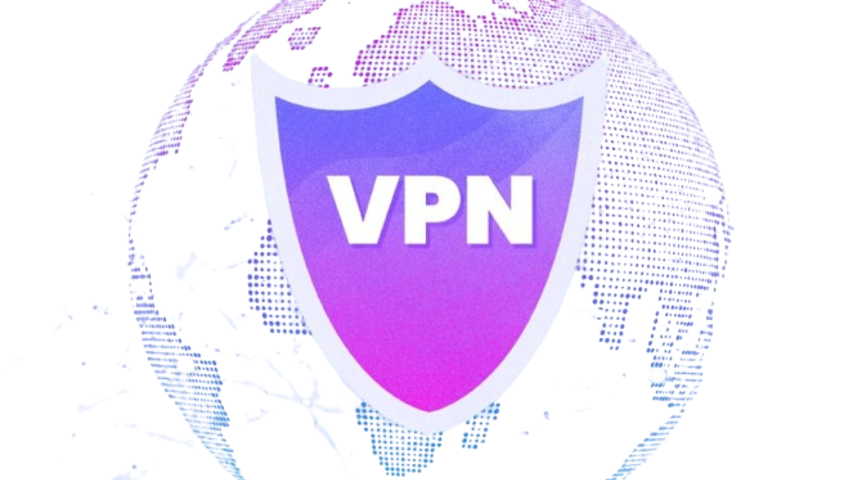
Virtual Private Network (VPN)

Slide 2
Teorie

Slide 3
Úvod
Co je to VPN?
Virtuální privátní síť (VPN) je technologie, která umožňuje vytvořit bezpečné spojení - “tunel” aby vás spojil s cílem.
Toto spojení má několik typů které ovlivňují kdo se s kým spojuje.
Maskuje vaší identitu tak, že pro možné útočníky jste váš VPN server
TOR (extra prostředníci)
První VPN byly vyvinuty v 90. letech 20. století pro potřeby firemního zabezpečení, ale pak se začali používat i veřejně pro jednotlivce.

Slide 4
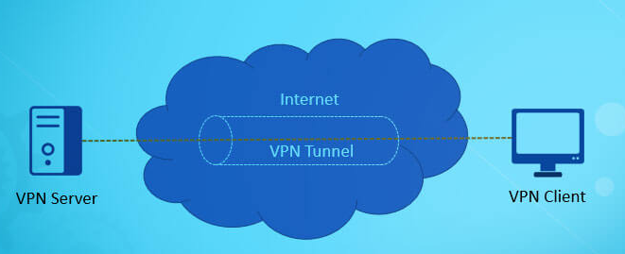
Jak VPN funguje?
VPN se vloží mezi vás a váš cíl
Nekomunikuje vůbec s cílem
VPN šifruje data
Má různé protokoly, jako PPTP, L2TP, OpenVPN a WireGuard, definují způsob, jakým se tunel vytváří.

Slide 5
Typy VPN

Slide 6
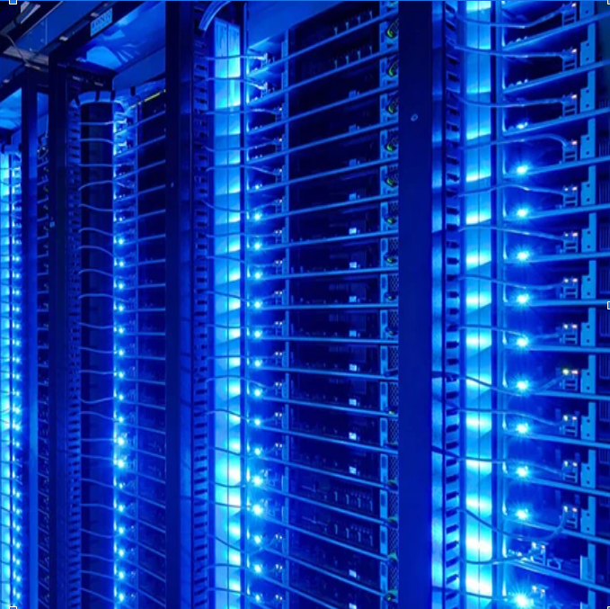
Typy VPN
Personal VPN
Remote Access
Site-to-site
Mobile VPN…

Slide 7
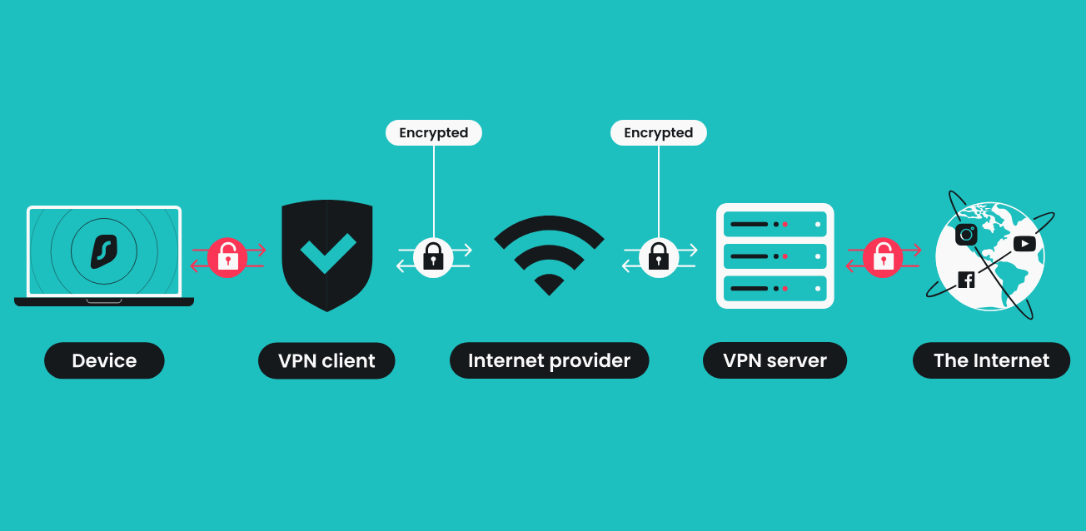
Personal VPN
Routuje váš internet traffic skrz VPN server
Zajišťuje zvýšenou anonymitu
Šifruje data při průchodu
Nejpoužívanější veřejností

Slide 8
Výhody a nevýhody používání Personal VPN
Výhody
Zabezpečení proti možným útočníkům
Větší anonymita
Změna lokace -> Přístup např. k sledování zakázaných seriálů, atd..
Nevýhody
Někteří poskytovatelé jsou nuceni uschovávat vaše data
Možné výkonostní problémy
V některých státech je používání VPN nelegální a některé služby mohou za používání VPN smazat váš účet

Slide 9
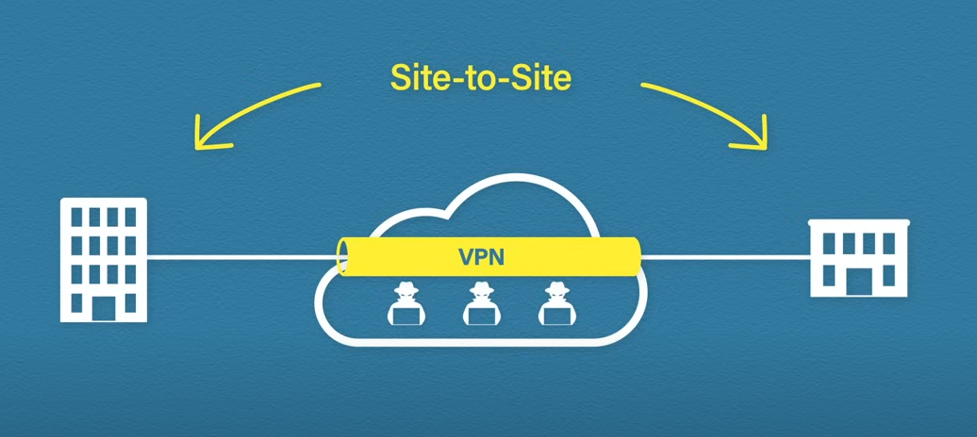
Site-to-site
Propojuje celé privátní sítě, nikoliv jednotlivce
Zajišťuje vysoké bezpečí dat
Může sloužit pro firmy s několika pobočkami aby měli sdílenou síť
Využíváno například ve zdravotnictví

Slide 10
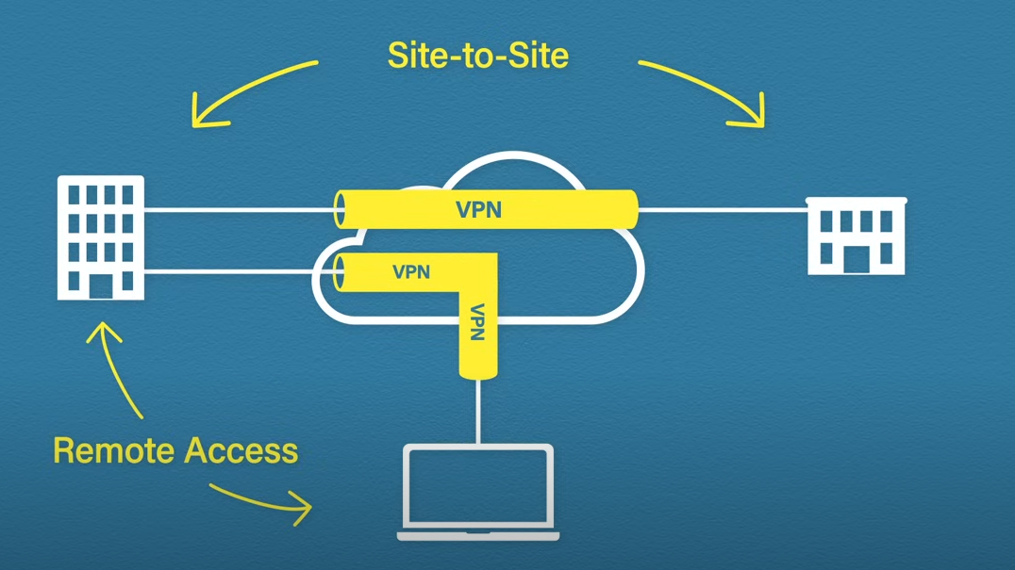
Remote Access VPN
Propojuje jednotlivce s privátní sítí
Používané také jako přístupový klíč (Žádná VPN = Žádný přístup)
Data poslaná například i přes veřejnou síť budou zajištěná
Nejčastěji používané zaměstnanci pro připojení na firemní síť vzdáleně

Slide 11
TOR

Slide 12

TOR
The Onion Router
Cibule mají vrstvy, TOR má vrstvy
Je založen na několika vrstvách (nodách)
Žádná node nezná zároveň klienta a cíl
Normální adresa:
https://facebook.com
TOR adresa:
http://facebookwkhpilnemxj7asaniu7vnjjbiltxjqhye3mhbshg7kx5tfyd.onion
Jedinný způsob jak accessnout Dark Web je přes TOR kvůli Onion Protocolu

Slide 13
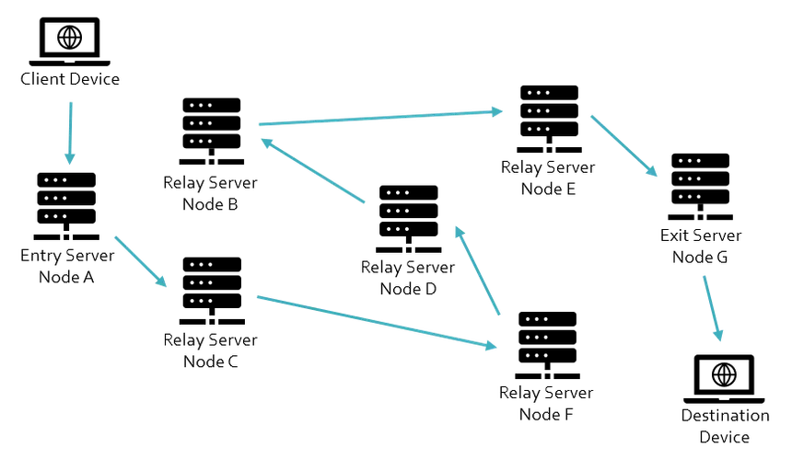
Onion Routing

Slide 14
VPN Protokoly

Slide 15
Protokol PPTP
Point-to-Point Tunneling Protocol
Základní šifrování
Funguje na všech platformách
TCP Port 1723 -> Lehce blokovaný
Velmi starý a špatně zabezpečený

Slide 16
Protokol L2TP
Layer 2 Tunneling Protocol
Šifrování IPSec (Internet Protocol Security)
Funguje na všech platformách
UDP Port 500 -> Lehce blokovaný
Lepší než PPTP, ale stále nedostačující oproti ostatním

Slide 17
Protokol IKEv2
Internet Key Exchange version 2
Šifrování IPSec
Porty UDP 500 nebo 4500
Pouze pro Windows a iOS
Automatické VPN spojení
Vhodné pro mobilní uživatele

Slide 18
Protokol SSTP
Secure Socket Tunneling Protocol
Šifrování SSL 3.0; velmi bezpečné
Pouze pro windows (Možno i pro jiné platformy, ale zamýšleno jen pro windows)
Port 443, těžce blokovaný
Velmi dobrý protokol, ale pouze Windows

Slide 19
Protokol OpenVPN
OpenSource
Přístupné na všech platformách přes 3rd party aplikace
AES šifrování; velmi bezpečné
Port 443, těžce blokovaný
TCP nebo UDP
Rychlý, bezpečný a cross-platform
Oproti ostatním, těžký na zapojení

Slide 20
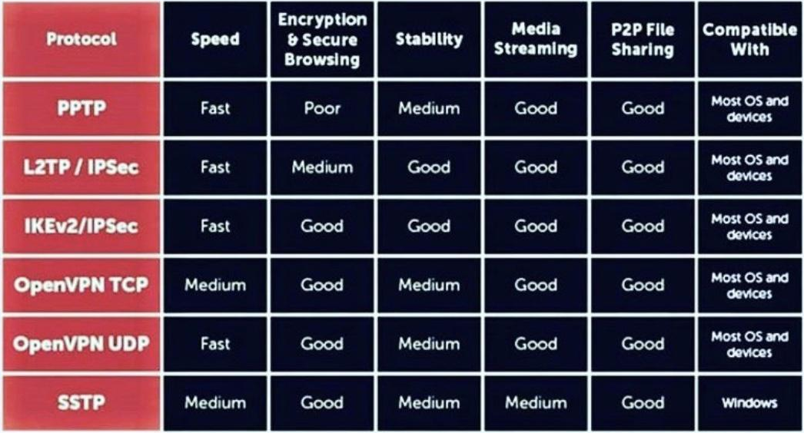
Protokoly VPN

Slide 21
Praktická ukázka

Slide 22
Vytvoření vlastního VPN serveru
Zajištění Virtual Private Serveru
Konfigurace SSH
Instalace a konfigurace OpenVPN Server Side
Instalace OpenVPN Client Side
Stažení config souboru na klienta
Připojení na vaši VPN

